Slide 1


SECTION EUROPÉENNE ANGLAIS au LYCÉE CLAUDE BERNARD

Slide 2
Une véritable section européenne
1 heure de DNL par semaine
+
1 renforcement en langue

Slide 3
LA DNL (Discipline Non Linguistique), une discipline qui n’est pas de l’anglais, mais qui est enseignée en anglais.
C’est une autre manière de faire de l’anglais.
Qu’est-ce que la DNL (Discipline Non Linguistique) ?
-En classes de Seconde et Première :
un semestre d’histoire, de géographie ou d’enseignement moral et civique
un semestre de Sciences économiques et sociales,
adaptant et approfondissant un thème du programme enseigné en anglais.
-En classe de Terminale :
un examen final : oral de 20 mn (commentaire de documents : 10 mn et entretien : 10 mn)
Ouvert à ceux qui ont suivi l’enseignement de DNL en Première et Terminale au moins, portant sur les thèmes étudiés durant l’année de Terminale.

Slide 4
Quel intérêt d’avoir un enseignement de DNL ?
Un enseignement compatible avec les autres options
  pour enrichir son vocabulaire
  pour l’ouverture culturelle sur le monde
  pour pratiquer davantage la langue, en particulier à l’oral
  pour participer à des projets : un voyage alliant pratique de la langue et ouverture culturelle est organisé tous les deux ans
  pour obtenir la mention « section européenne » sur le diplôme
  un atout pour Parcoursup
  Un dossier plus solide pour accéder à des dispositifs d’études à l’étranger type Erasmus.
Quelles attentes en DNL Histoire Géographie et SES ?
  un investissement de l’élève
  un intérêt marqué pour la discipline enseignée et la langue de la section
  la pratique de l’oral.

Slide 5
OUR LAST TRIPS – HIGHLIGHTS
October 2019
LONDON – BRISTOL – CARDIFF - BATH SALISBURY
April 2022
AMSTERDAM – ROTTERDAM – BRUXELLES
December 2023
LONDON

Slide 6
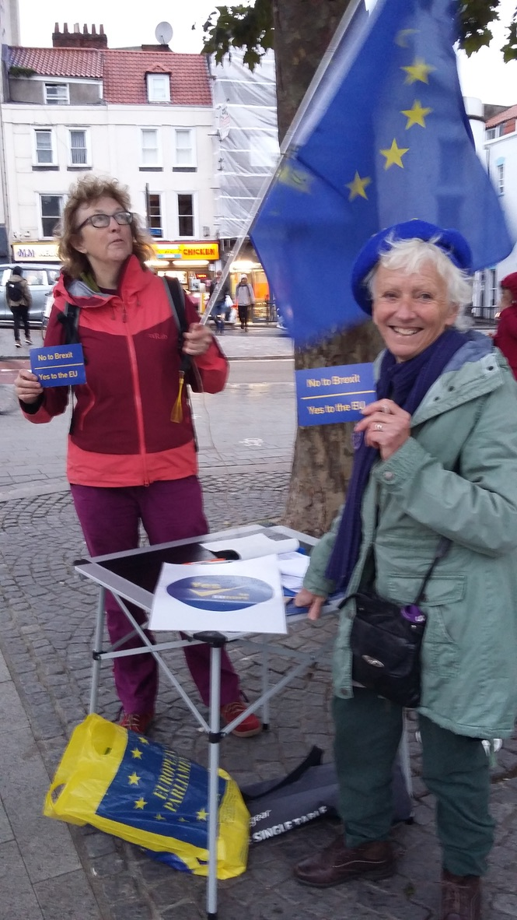

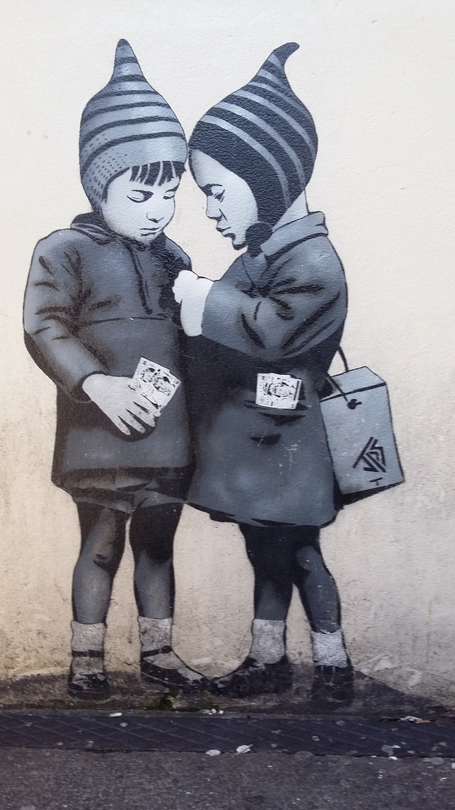
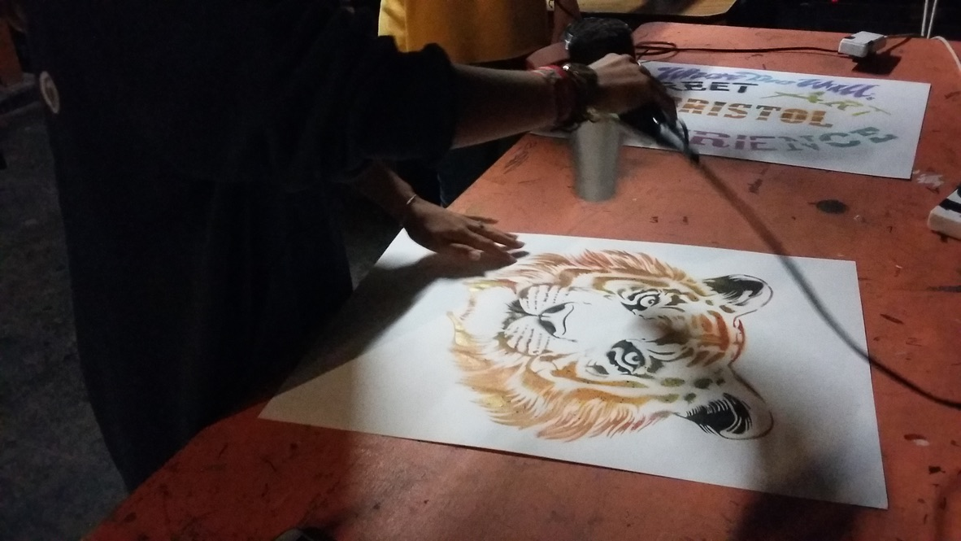
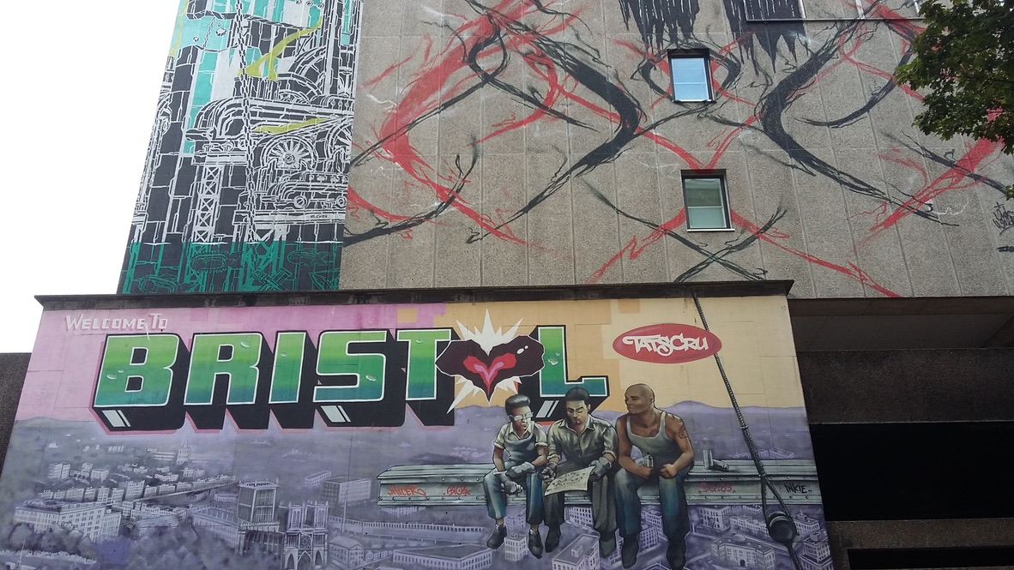
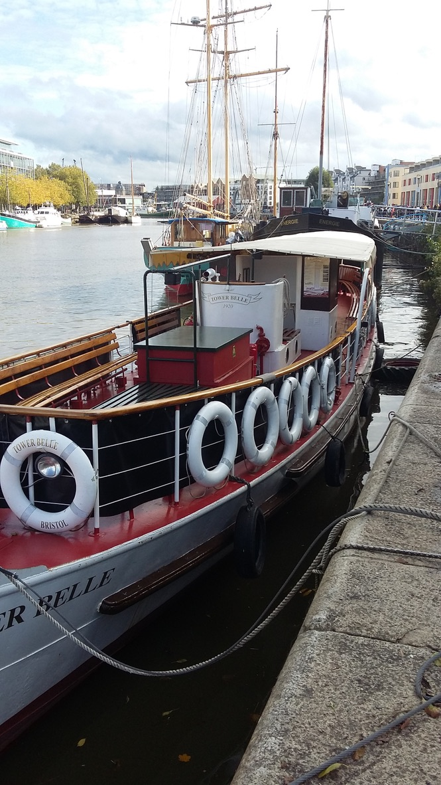
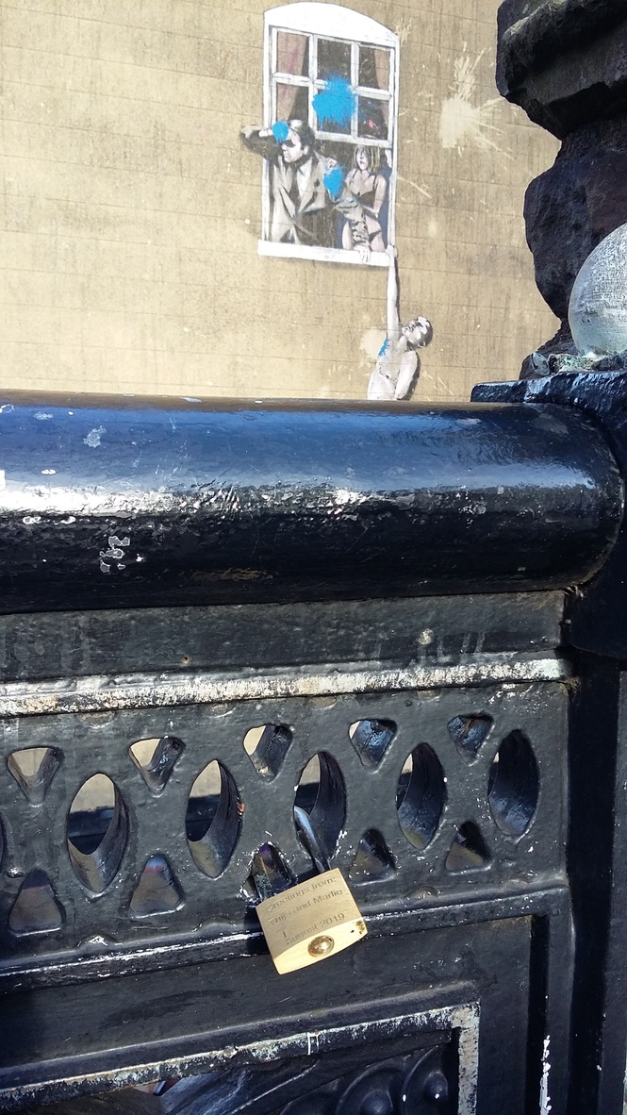

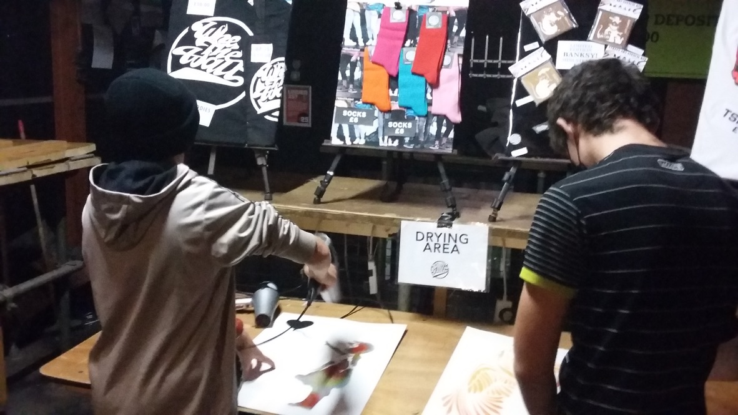

Slide 7
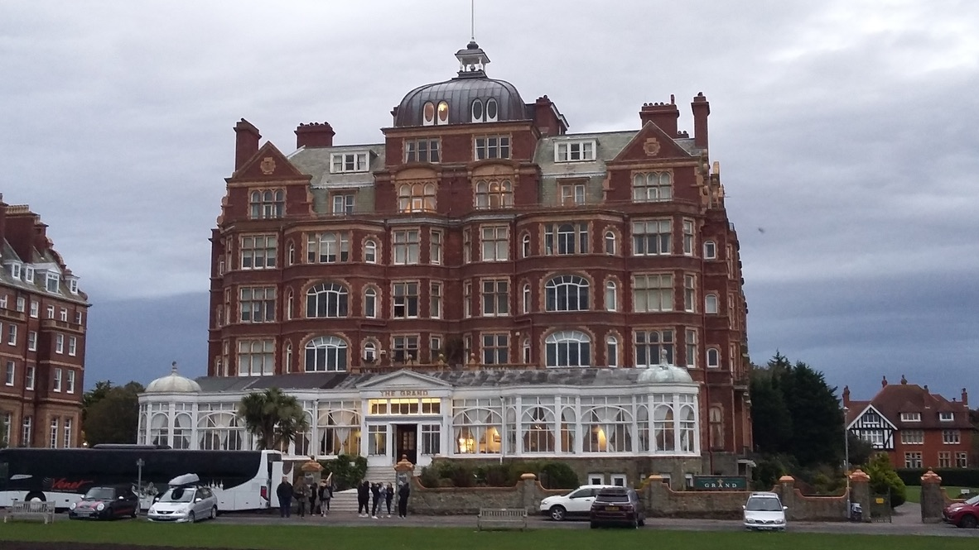
School trip in London and Wales – October 2019

Slide 8
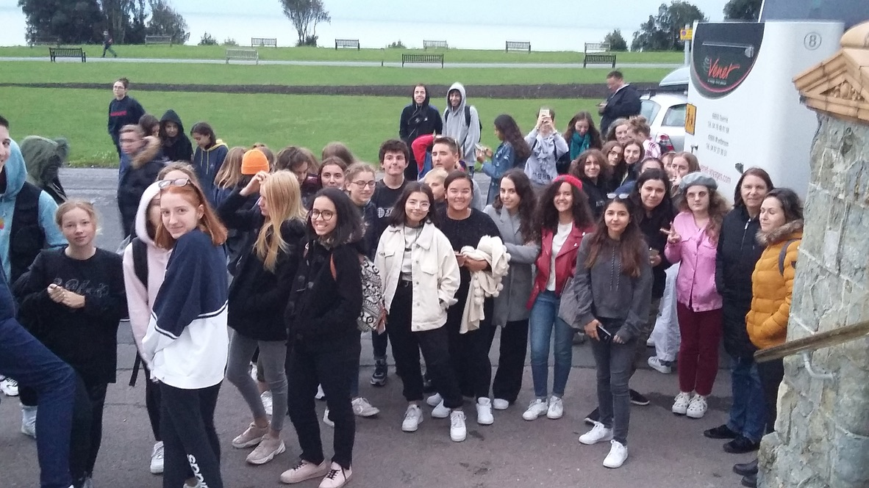
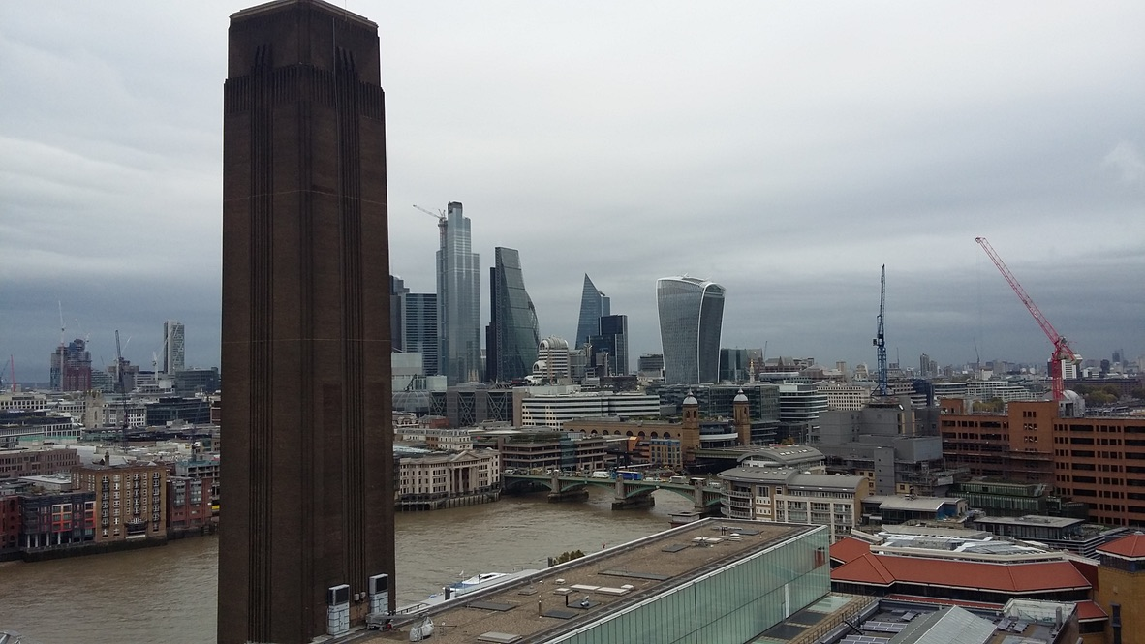
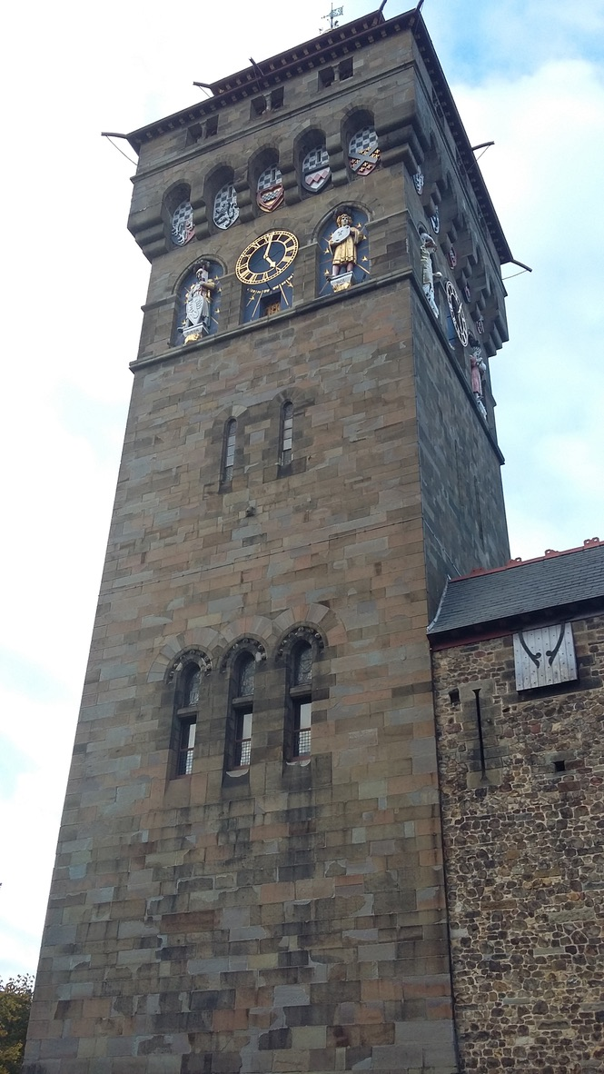
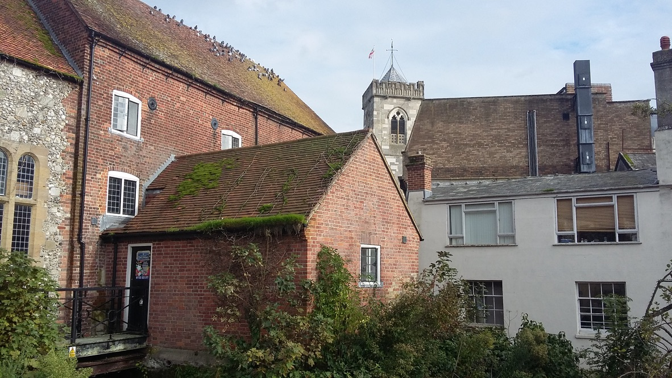
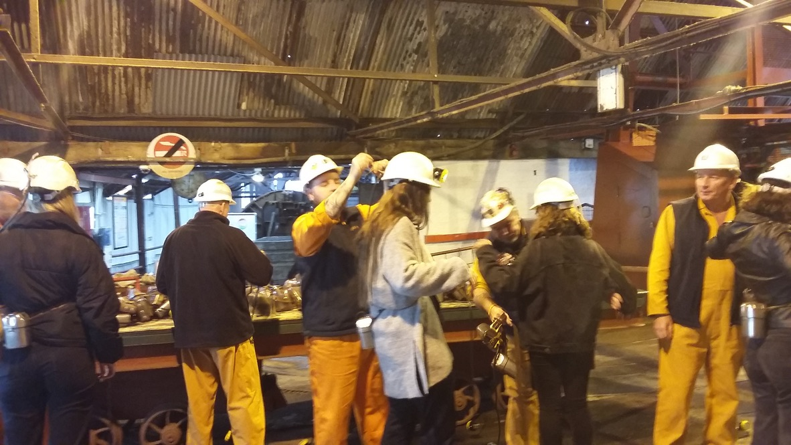
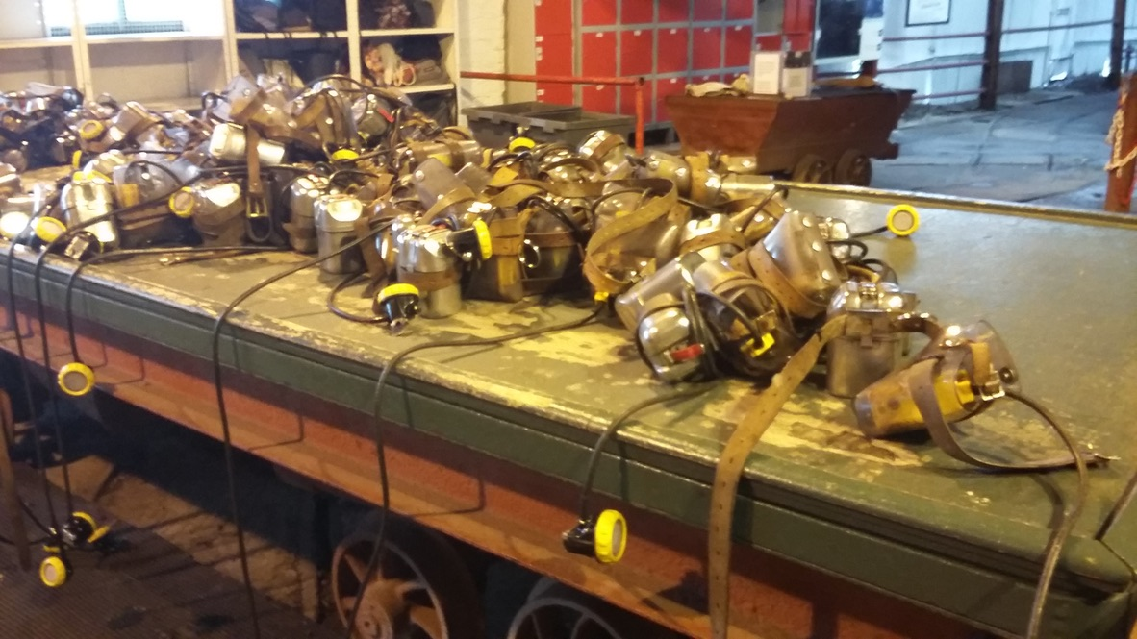
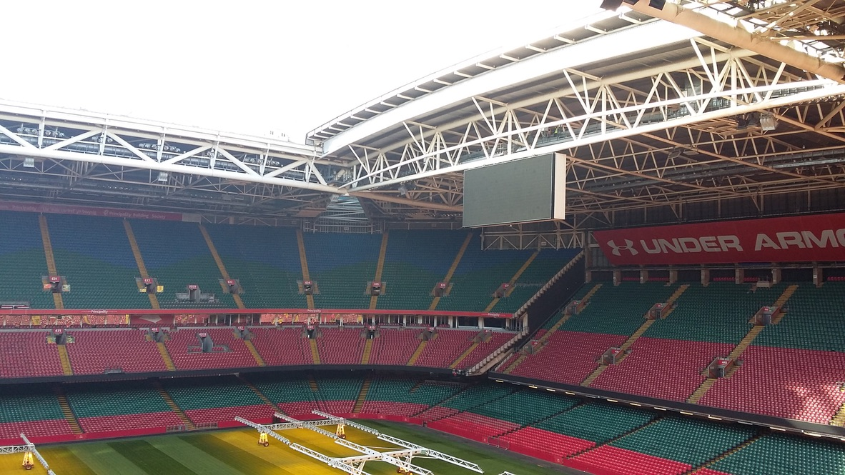
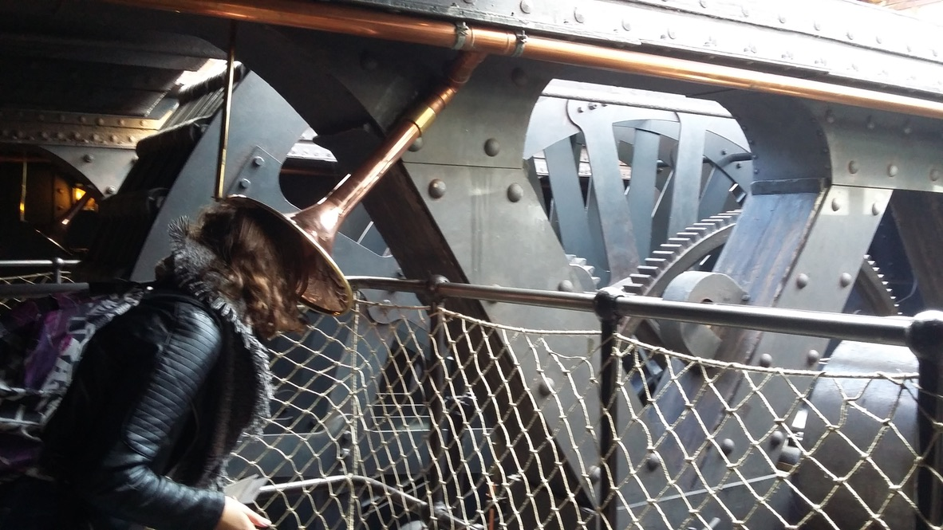

Slide 9
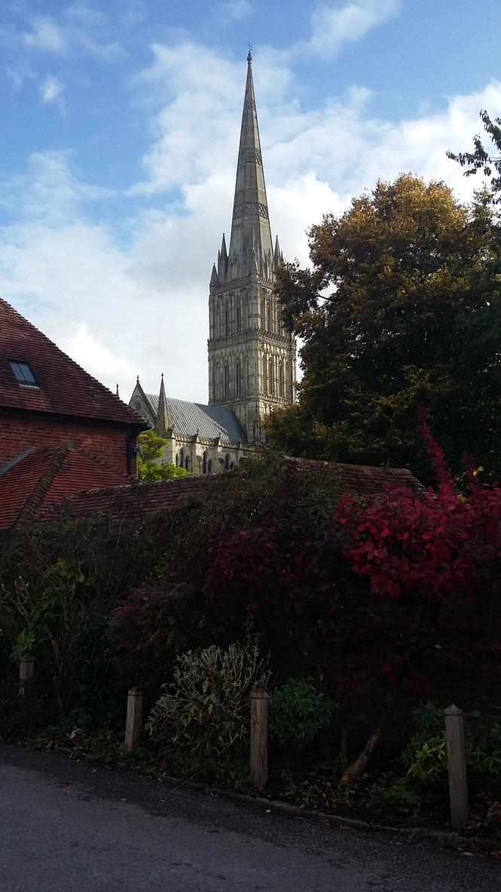
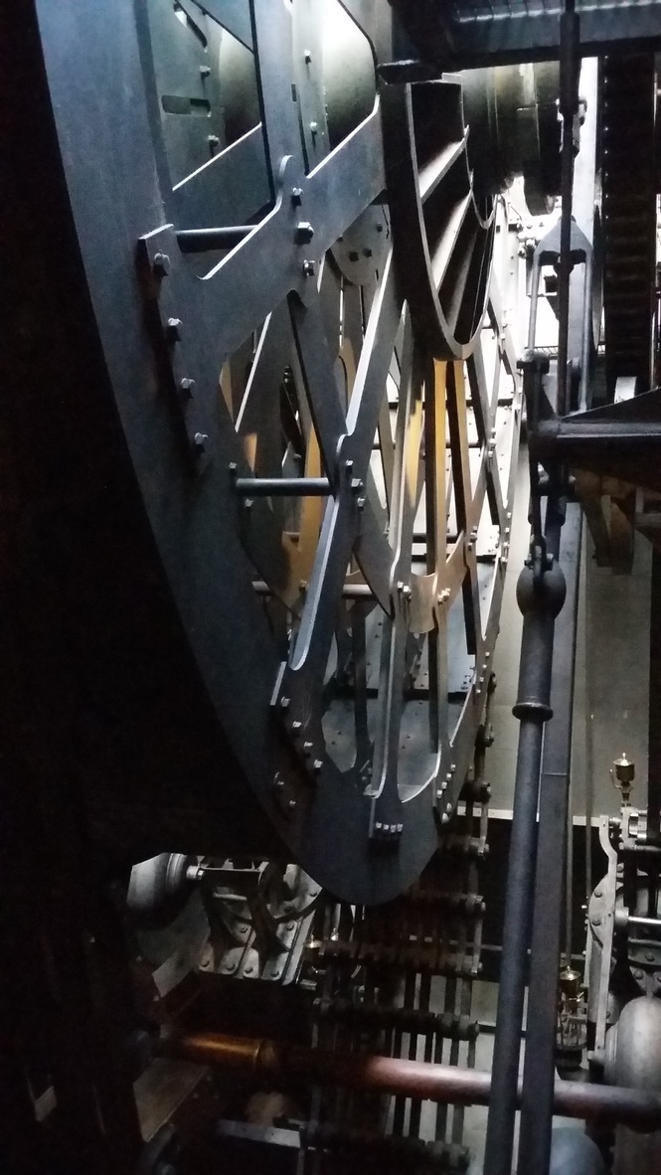
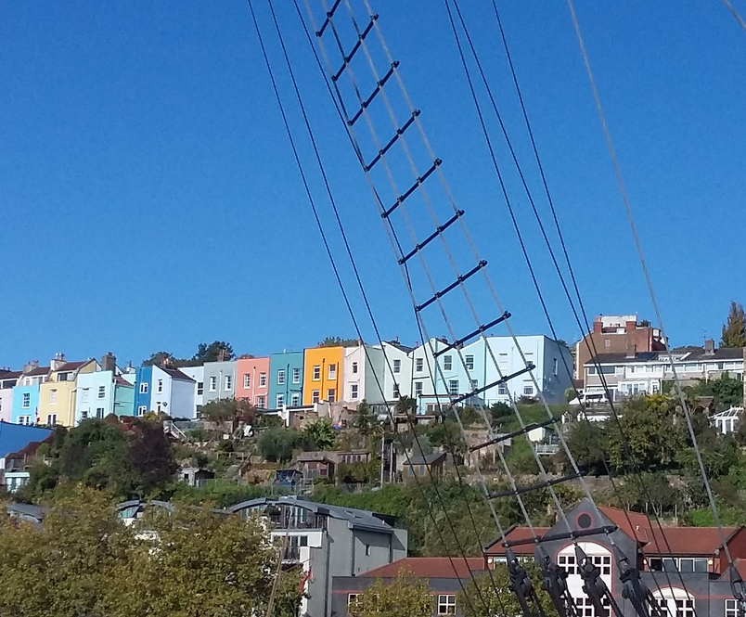
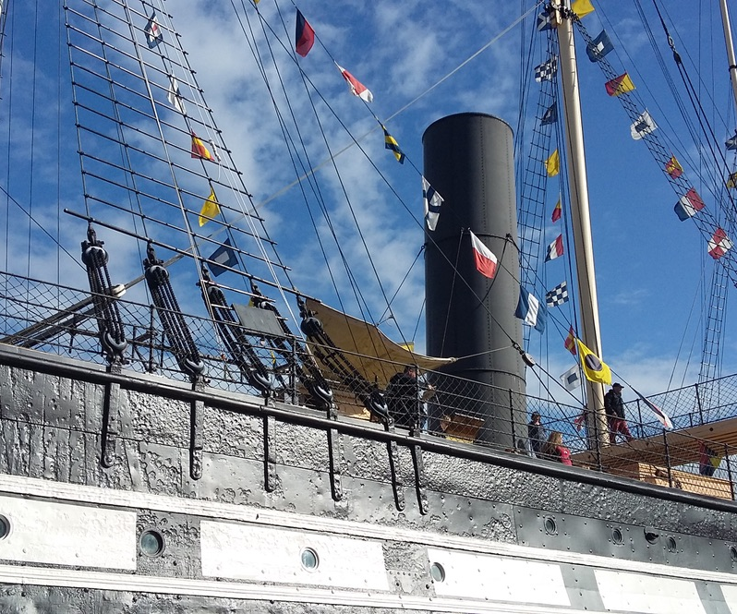

Slide 10

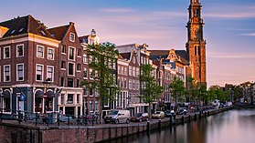
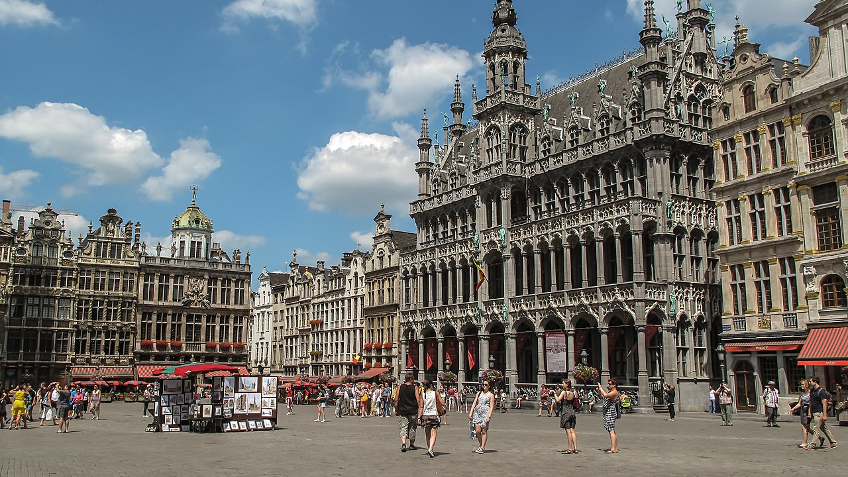
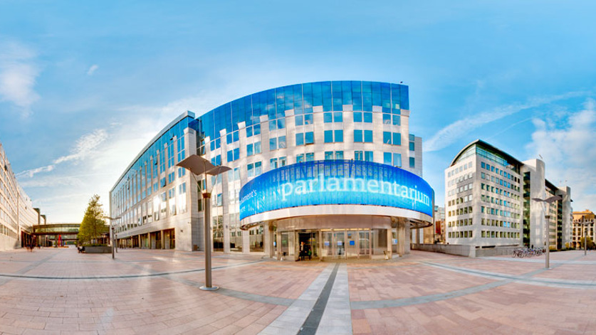
2022
Amsterdam, Rotterdam and Bruxelles

Slide 11
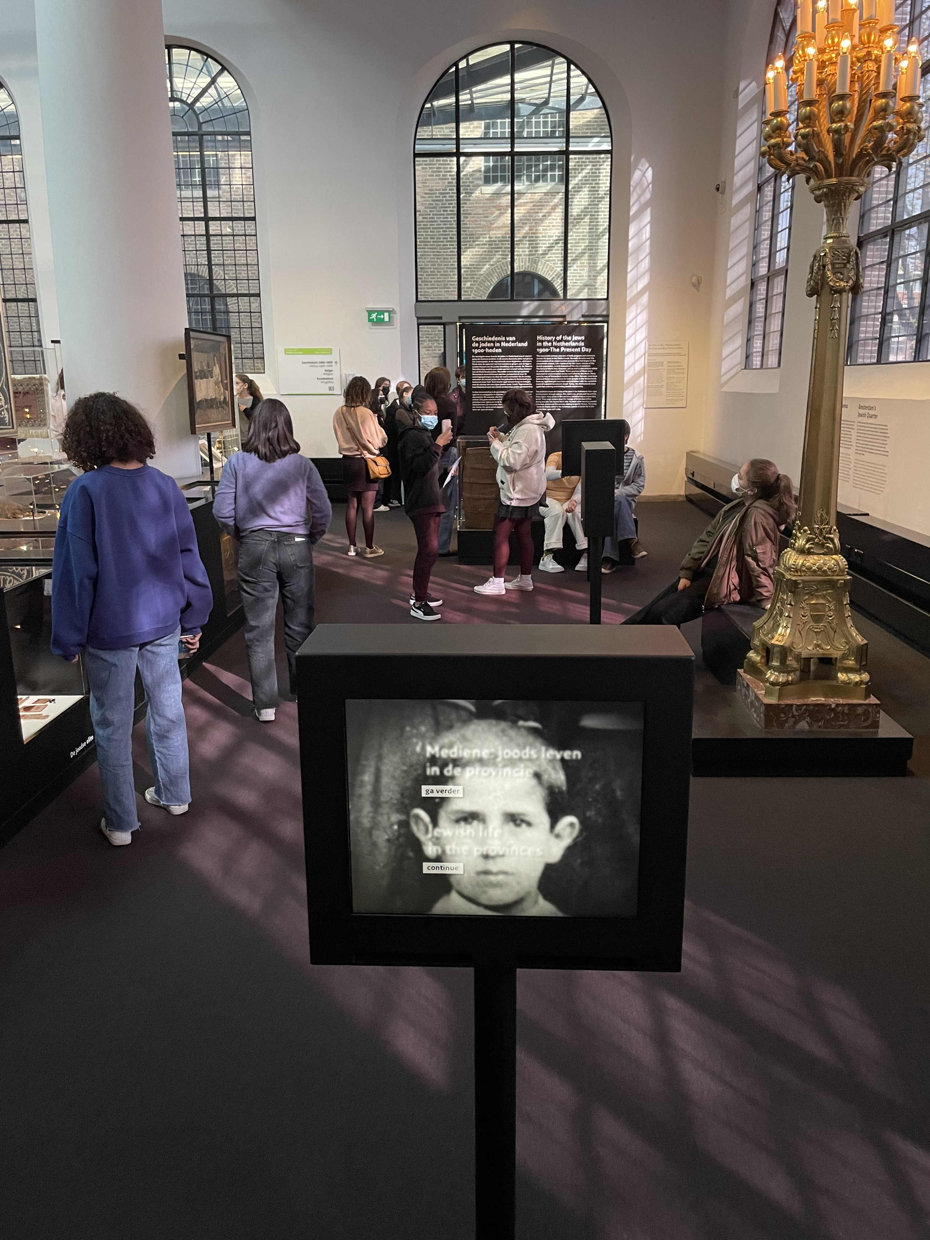
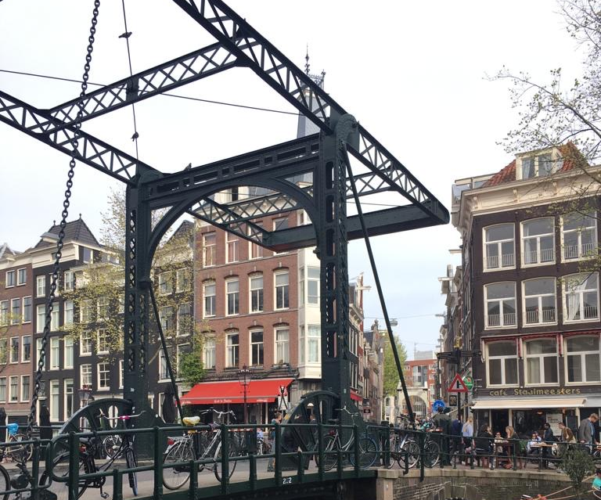
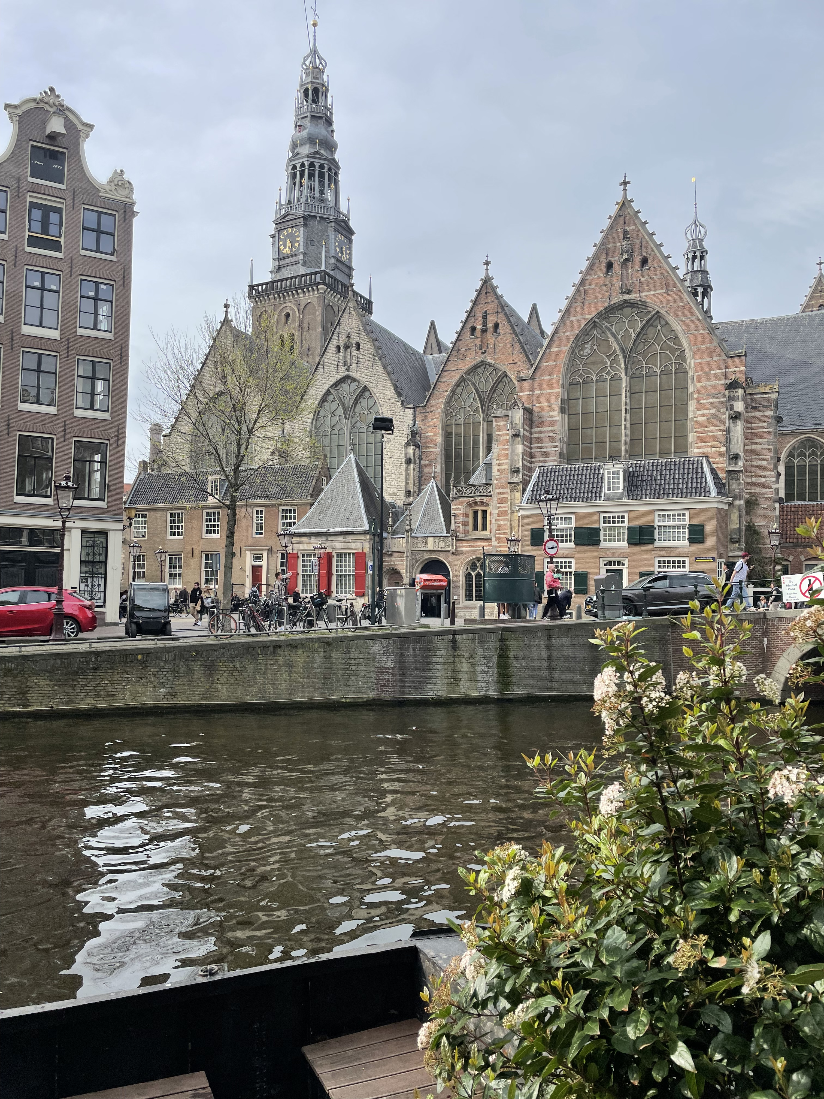
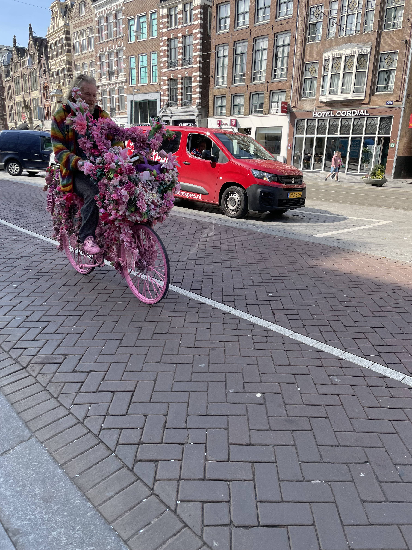
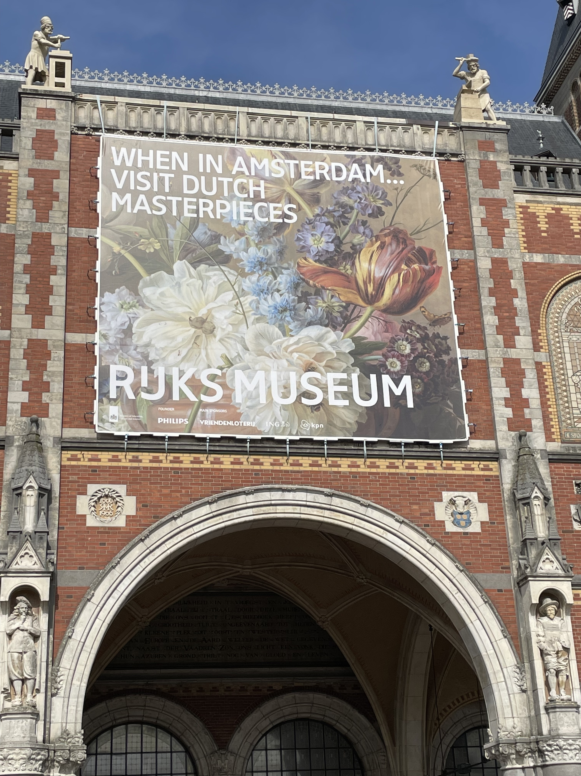

Slide 12
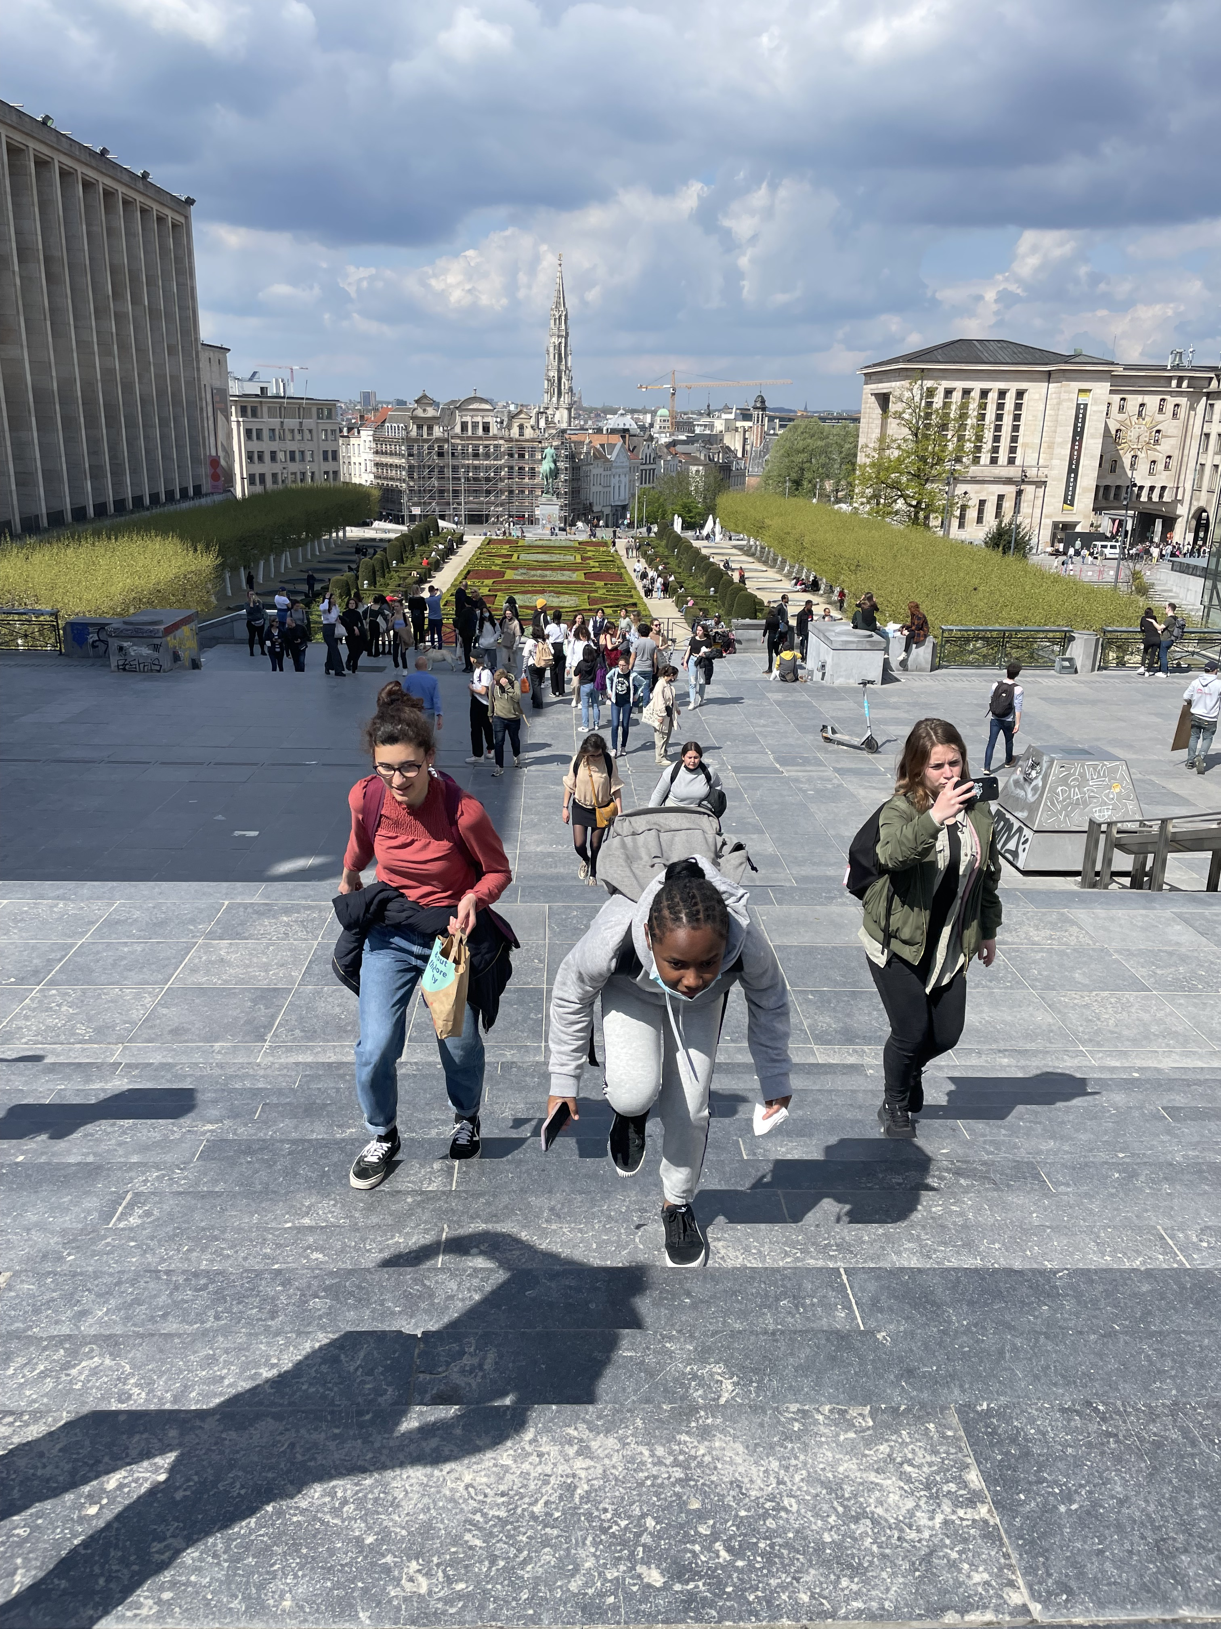
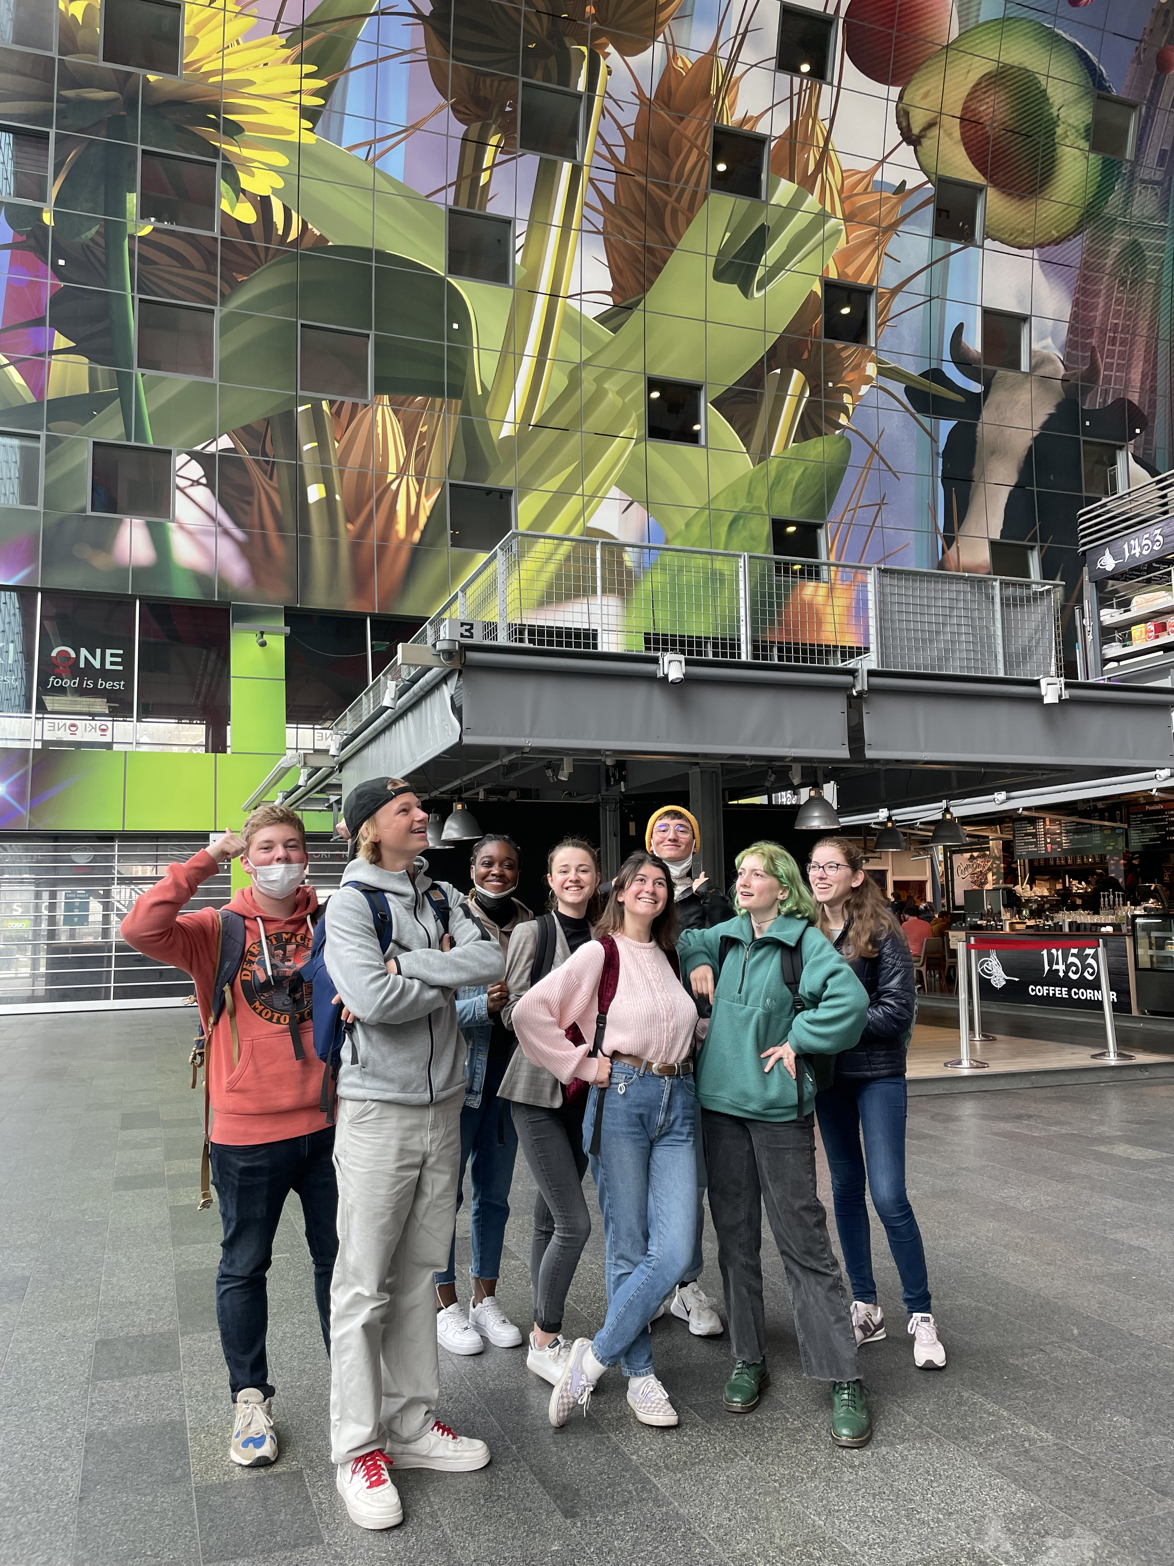
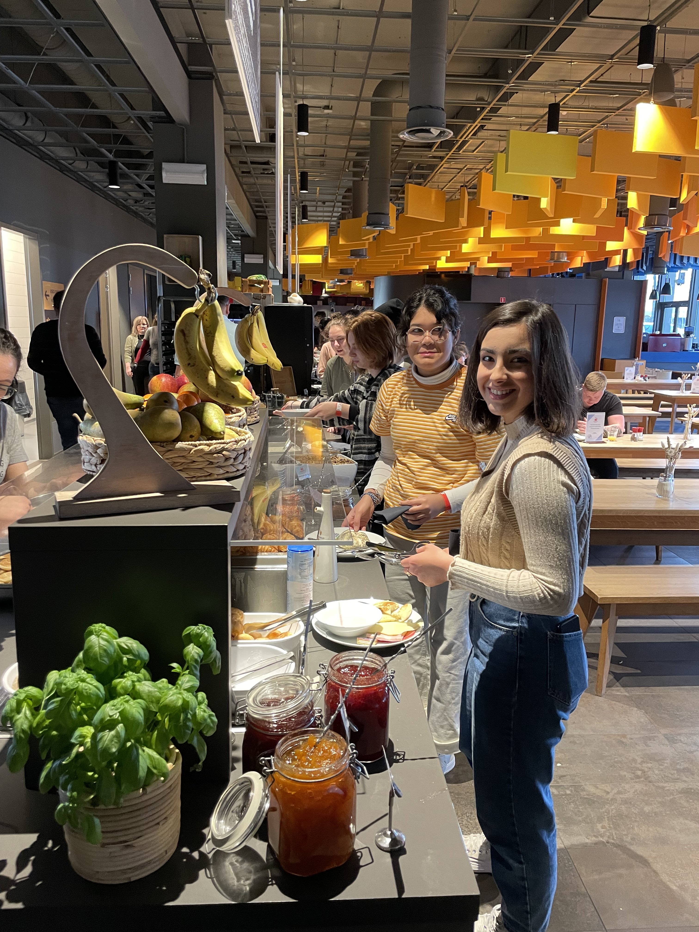
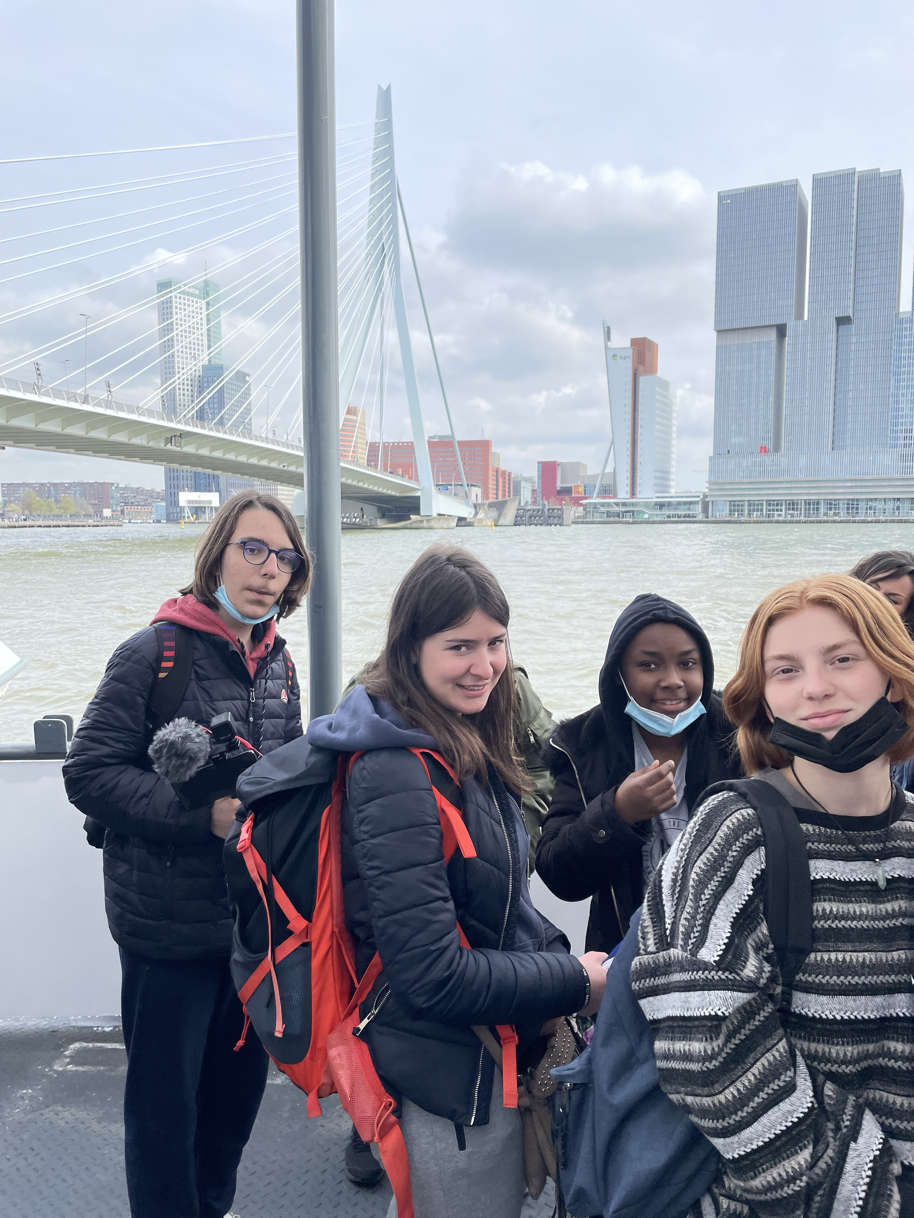

Slide 13
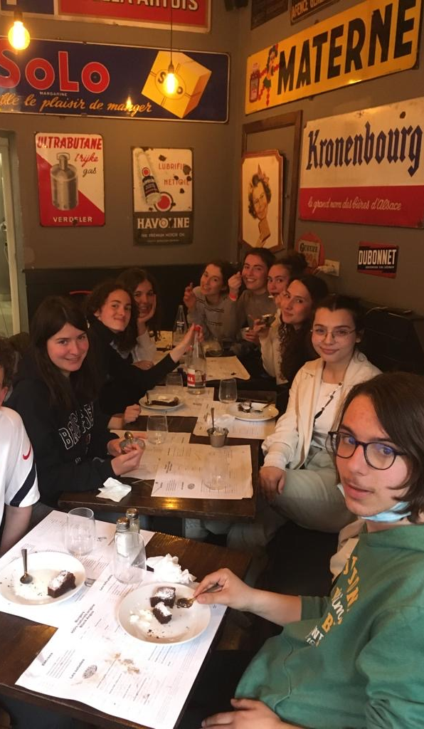
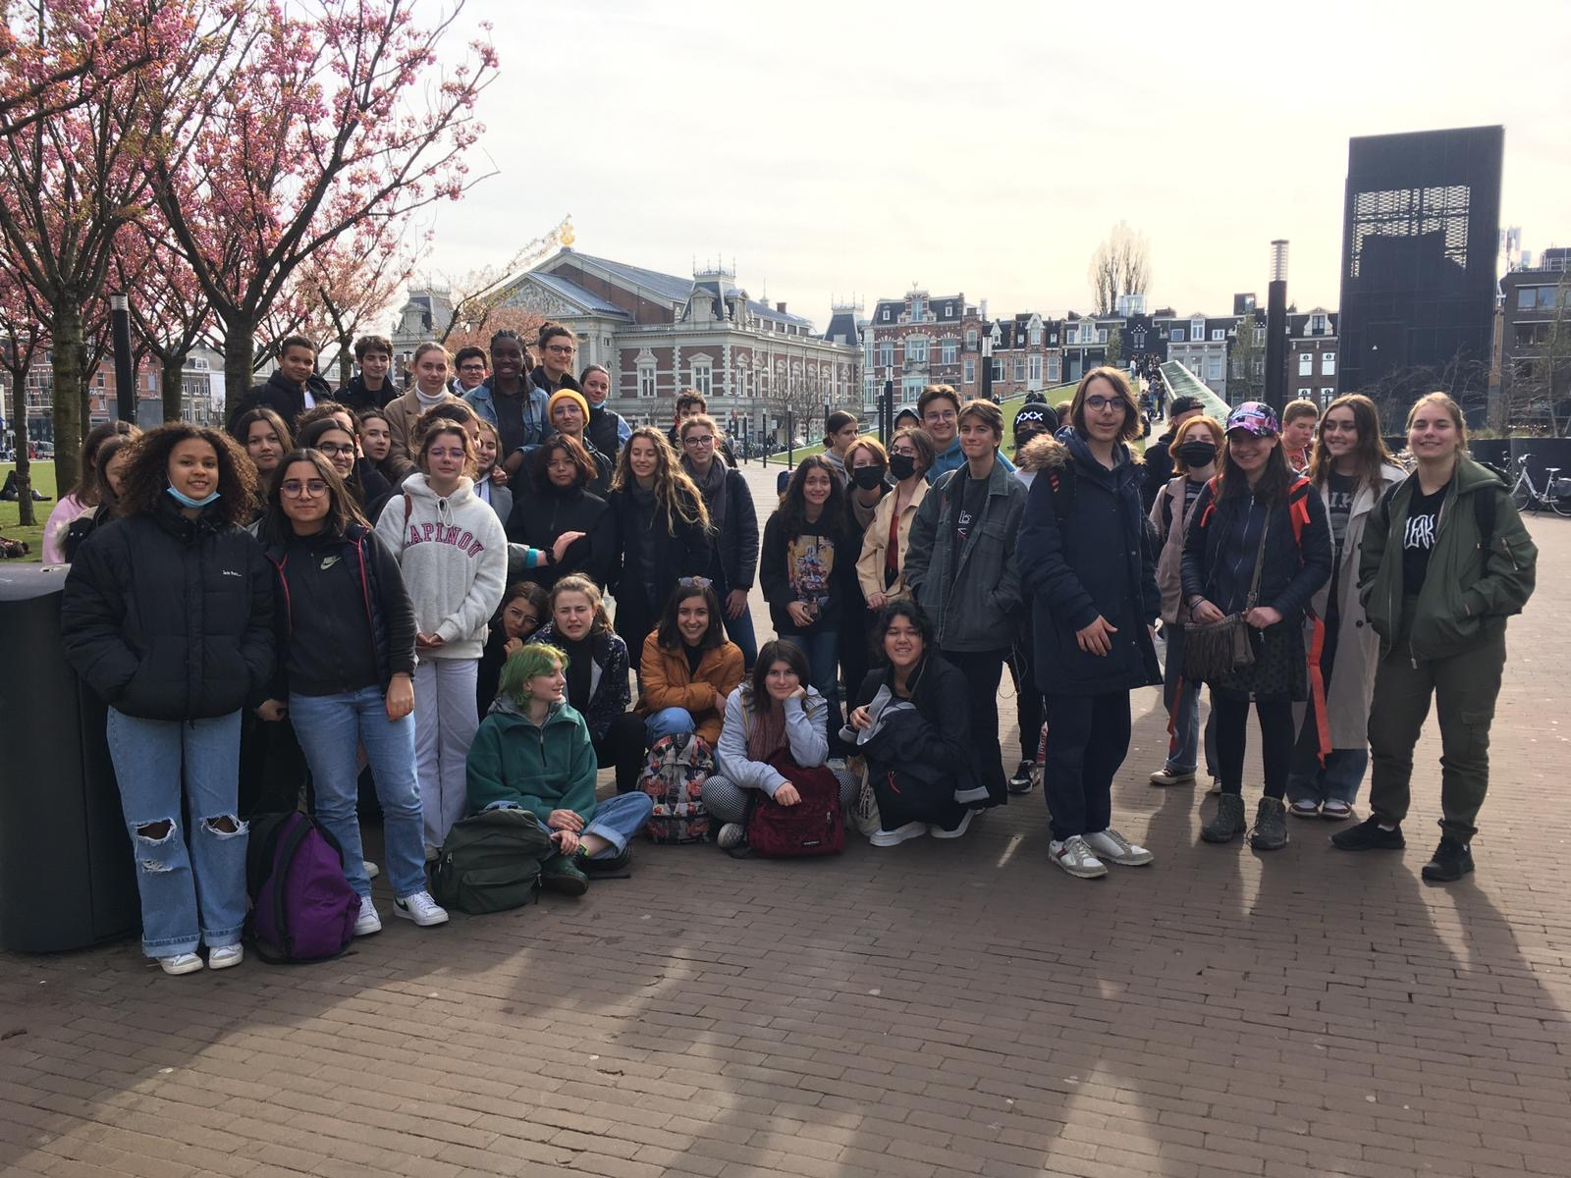

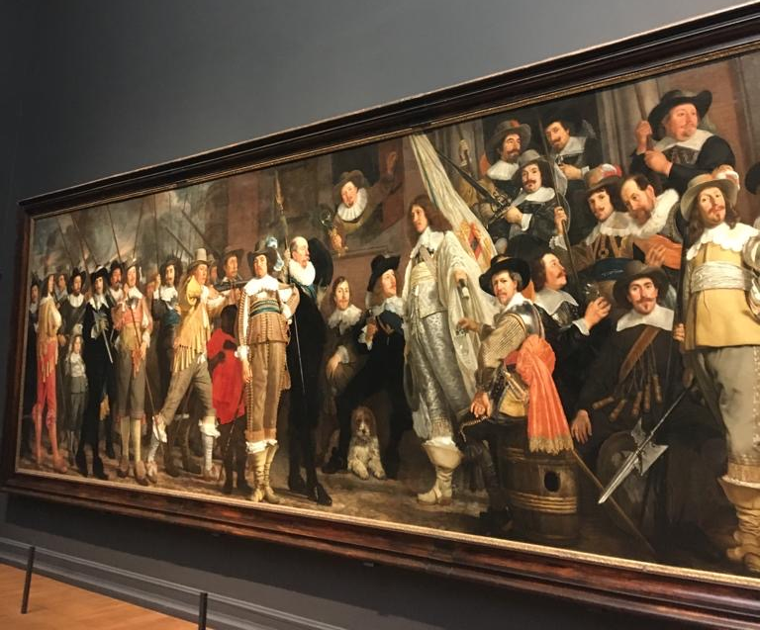
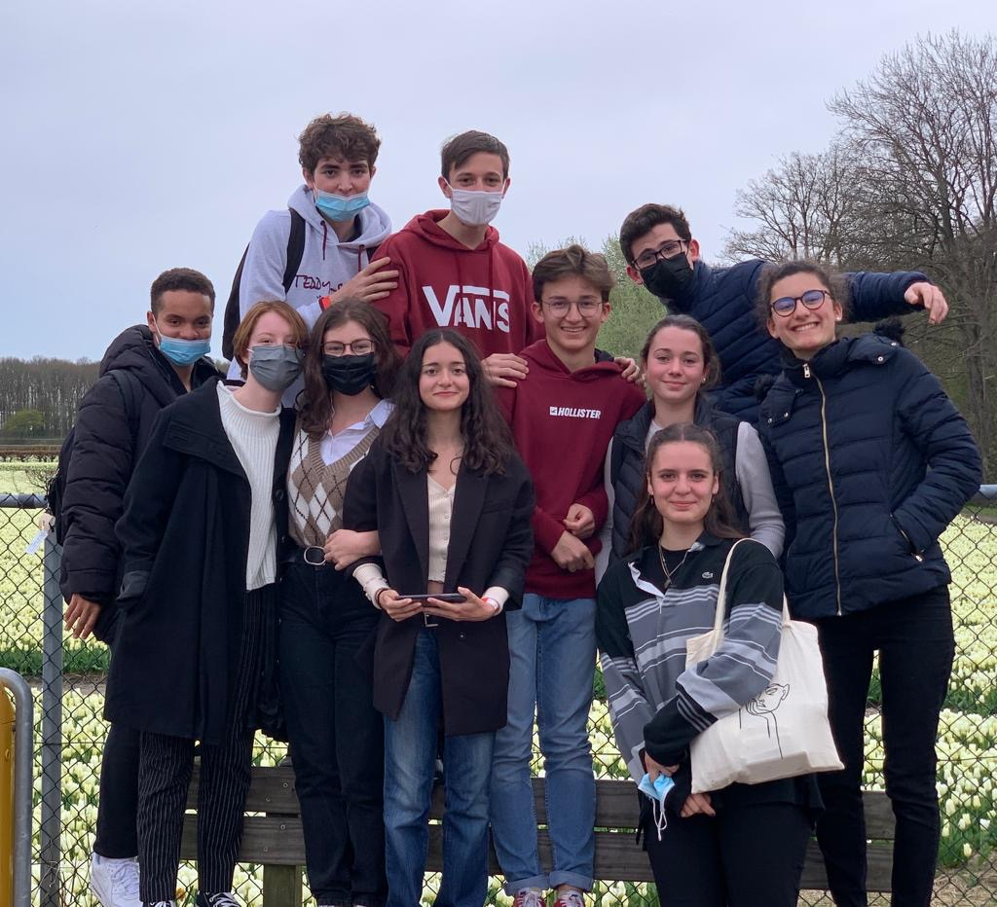

Slide 14
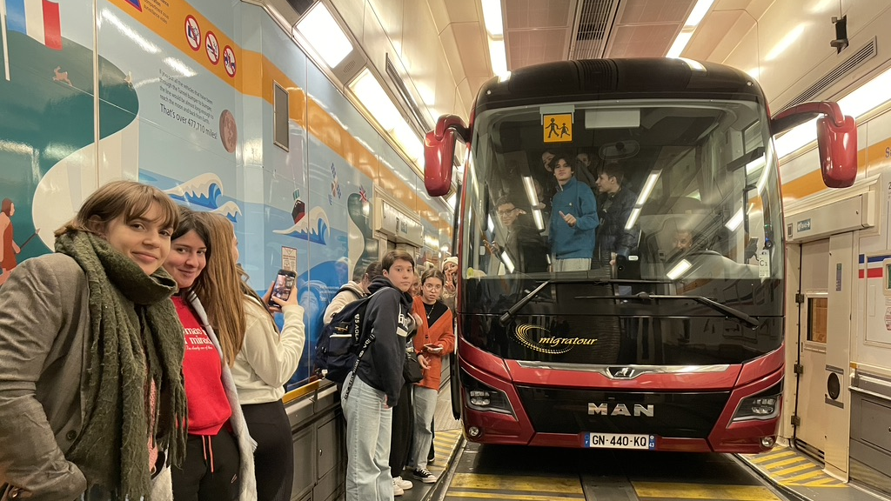
LONDON 2023

Slide 15
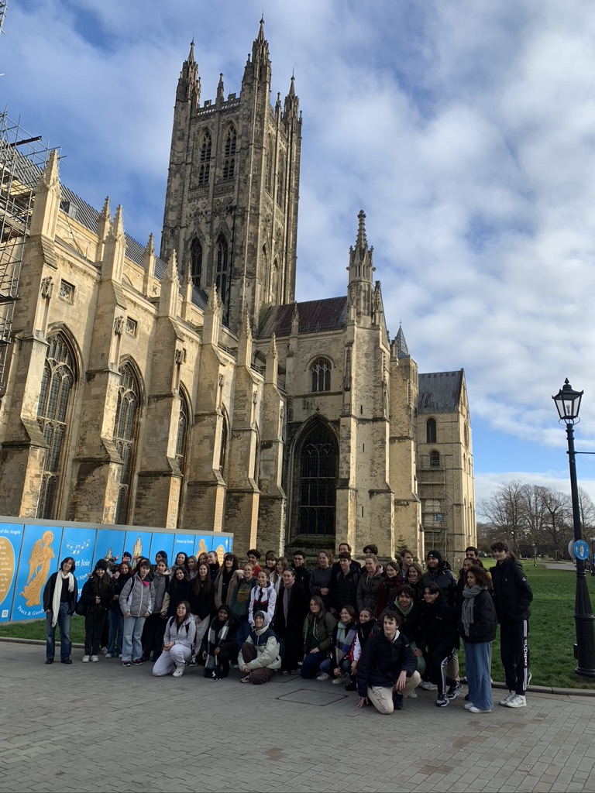
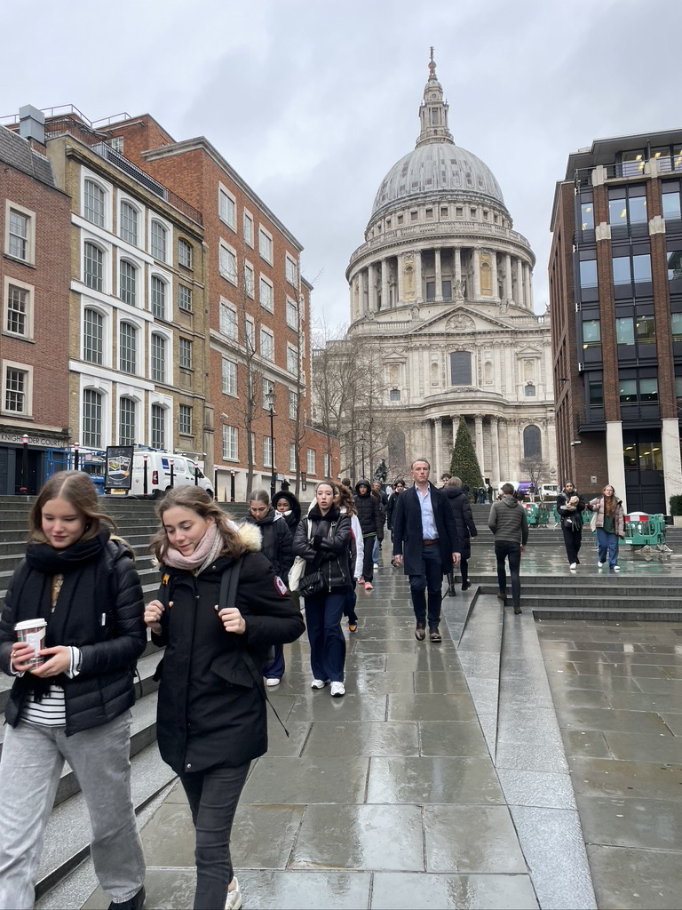

Slide 16
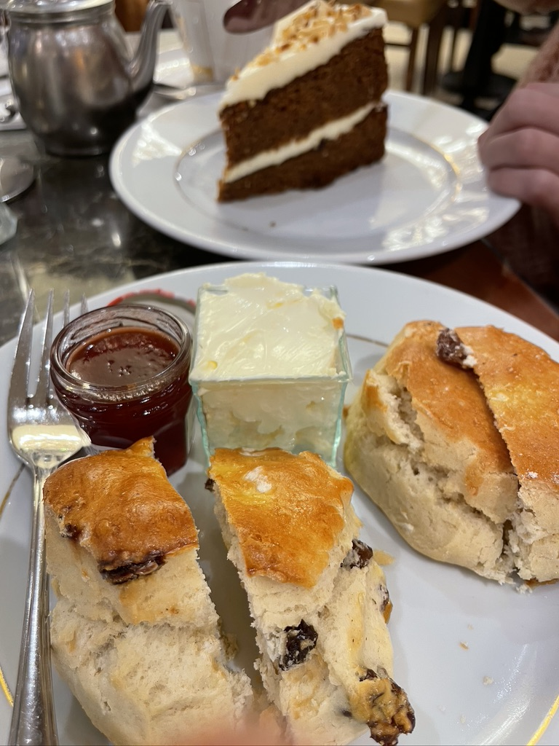
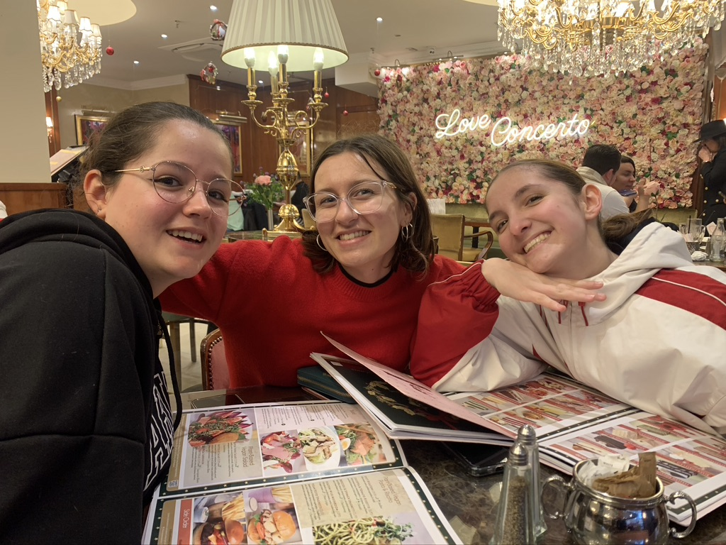

Slide 17
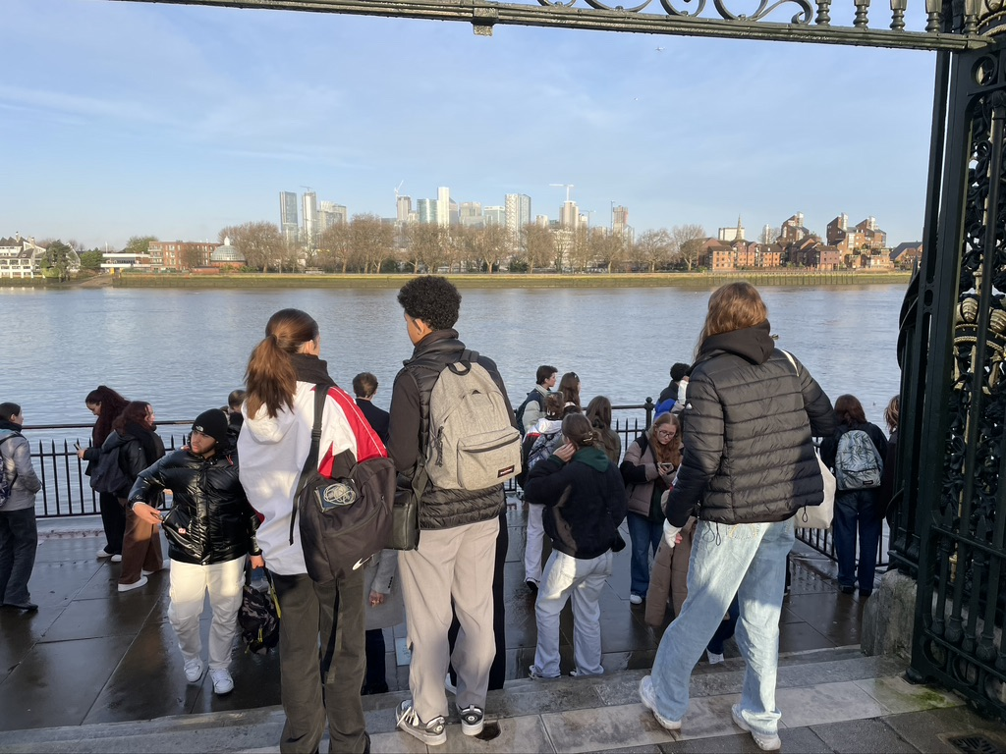

Slide 18
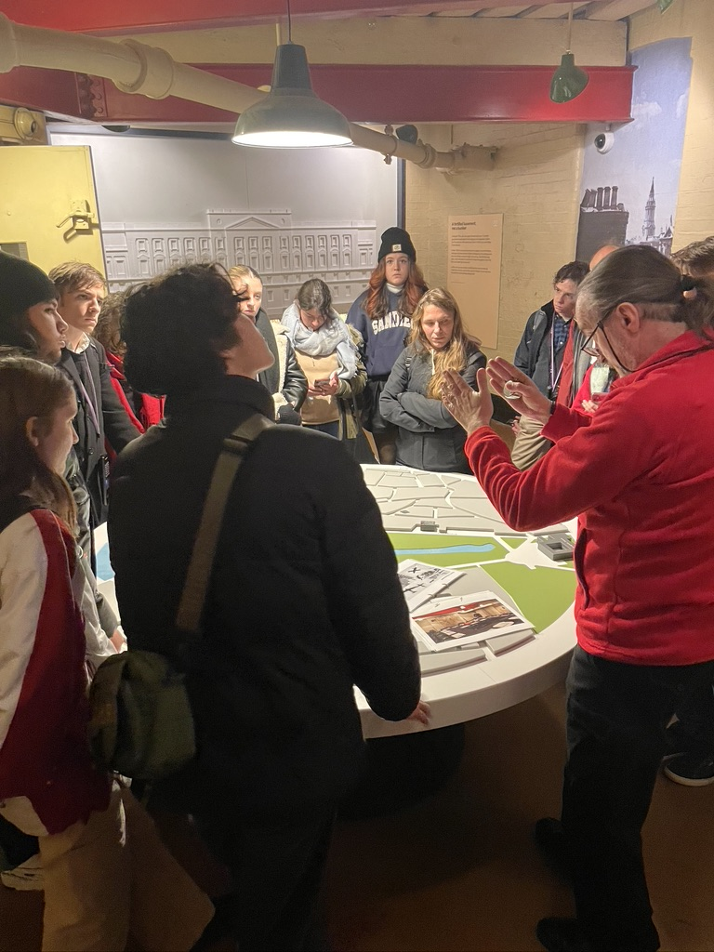
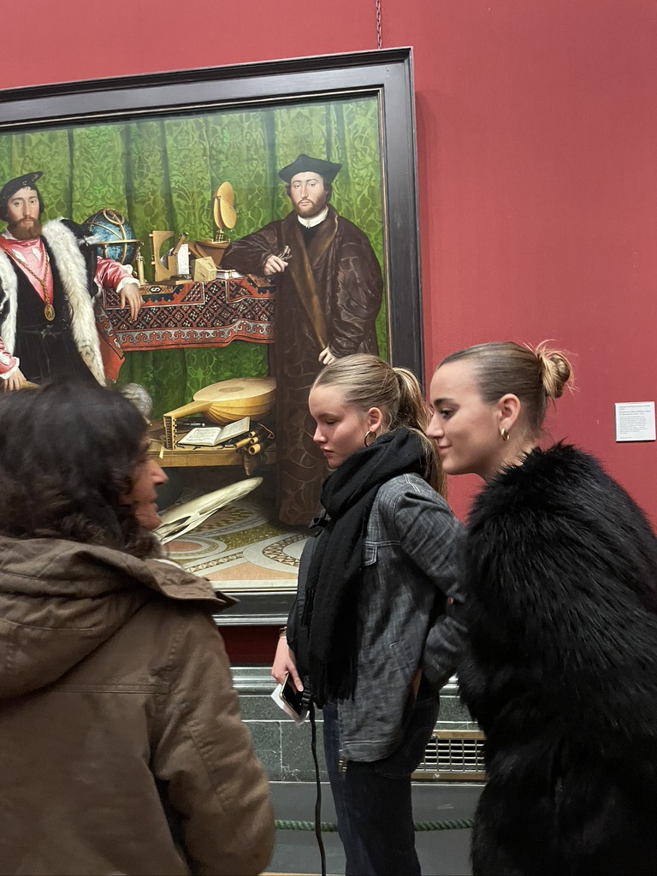

Slide 19
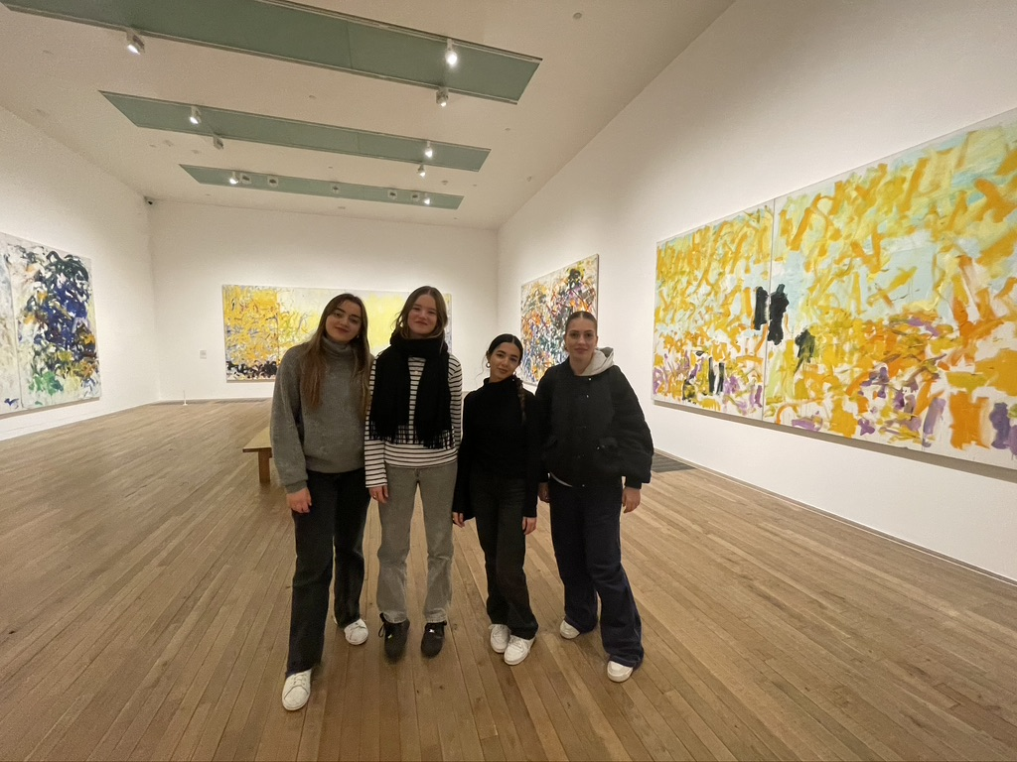

Slide 20
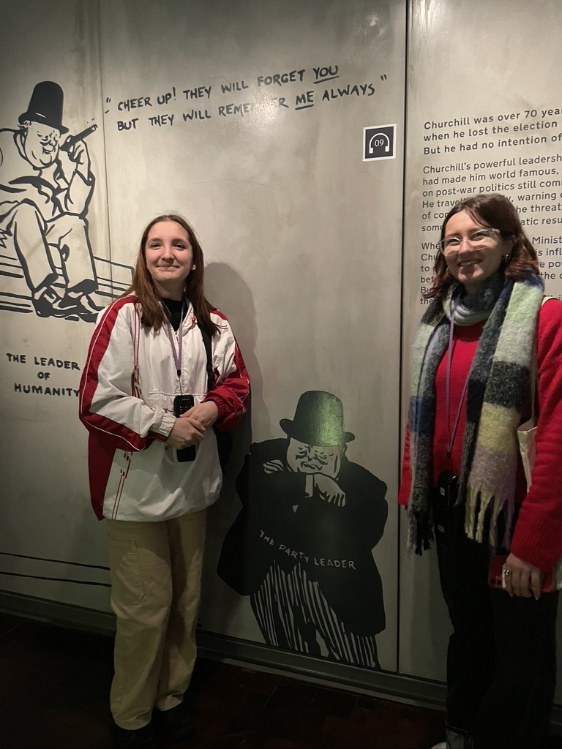
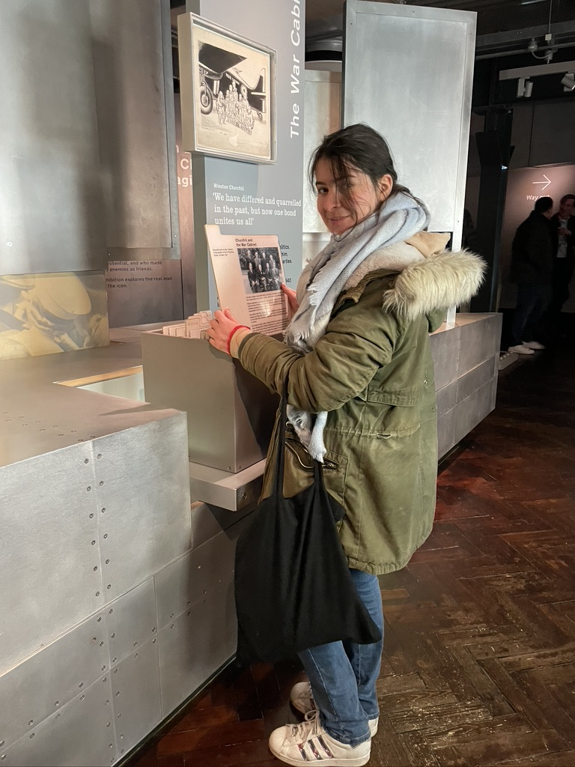

Slide 21
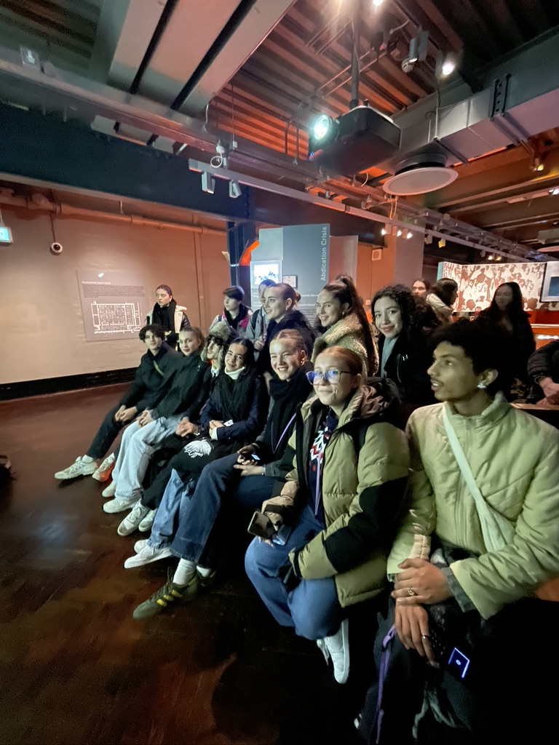
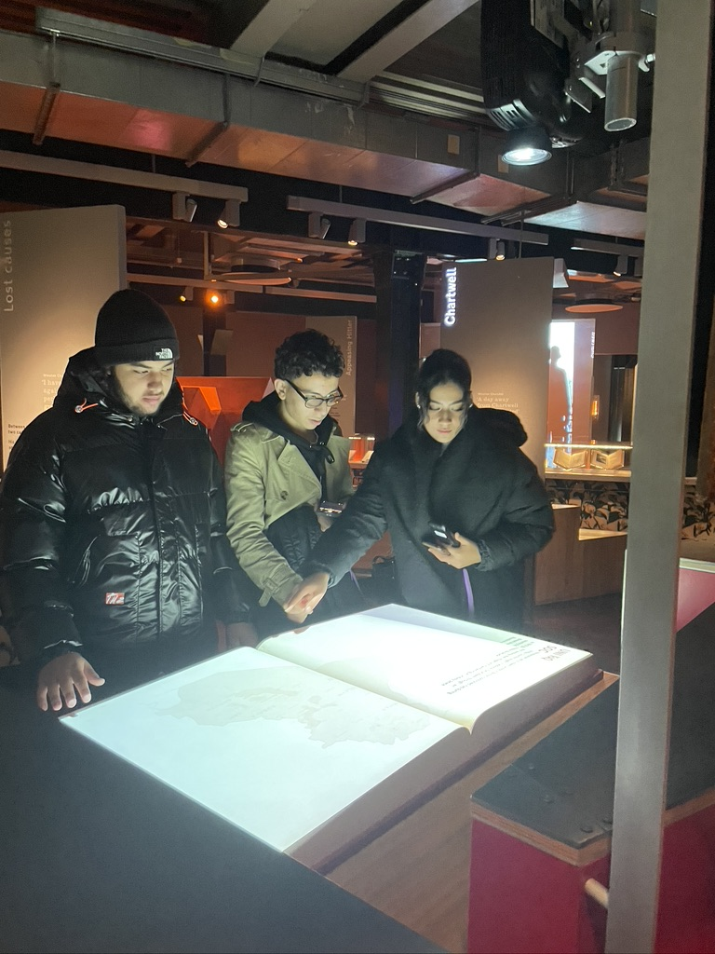

Slide 22
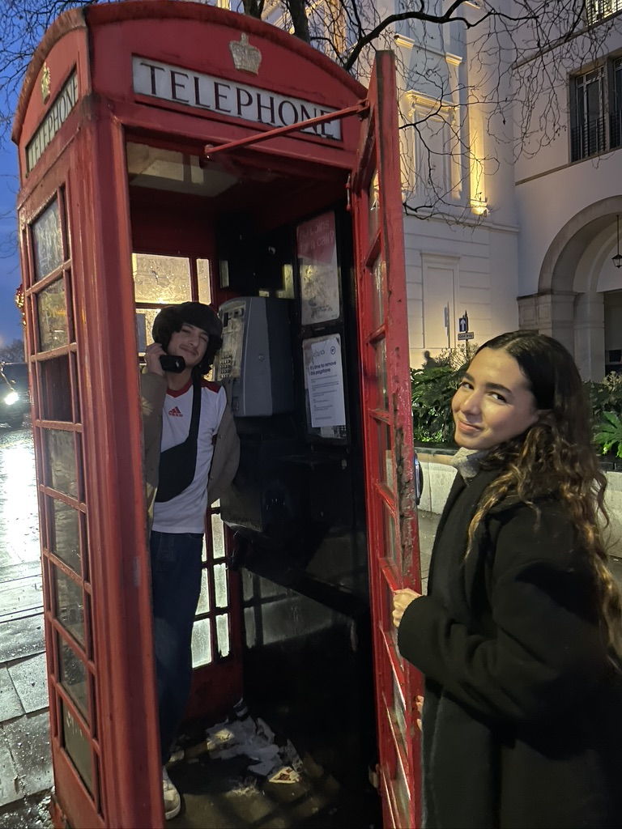

Slide 23


Slide 24



Slide 25


Slide 26


Slide 27
Getting ready for the 2026 School Trip
Baking cookies and short bread
Selling stuff at a Garage sale

Slide 28



Slide 29




Slide 30




Slide 31
Voyage au Royaume-Uni, du 15 au 20 mars 2026
• Transport par autocar et ferry
• Logement en famille d’accueil à Wells
Dimanche 15 mars 2026 - Départ de Villefranche-sur-Saône vers 17H30
Lundi 16 mars 2026 - Journée à Bristol : visite guidée de la ville et découverte du street art - Rencontre avec les familles d’accueil à Wells
Mardi 17 mars 2026 - Journée au Pays de Galles : visite de la mine de Big Pit commentée par d’anciens mineurs ; visite de la forteresse romaine de Caerleon
Mercredi 18 mars 2026 - Journée à Bath et ses environs: visite des thermes et randonnée
Jeudi 19 mars 2026 - Journée à Londres : balade dans la ville (Tamise, Westminster, London Eye, City, Shakespeare Globe Theater) ; visite du Tate Modern et du British Museum – Fish and Chips
Vendredi 20 mars 2026 – Retour dans l’établissement en fin d’après-midi

Slide 32

Wells
Distance Londres Blaenavon : 240 km

Slide 33







Slide 34
J’aimerais demander l’option « section européenne »
en classe de Seconde, comment dois-je faire ?
J’en informe mon professeur principal de 3e
Je demande l’avis de mon professeur d’anglais
Je prépare une lettre de motivation en anglais, avec mes mots, sans me faire corriger, pour expliquer ce qui me plait dans cette option.
Lorsque je viens m’inscrire au lycée Claude Bernard, je joins ma lettre de motivation au dossier d’inscription avec une copie de mes bulletins de l’année de 3e.

Slide 35

Nous examinons les dossiers et sélectionnons les candidats au début du mois de juillet pour la rentrée suivante.
Nous faisons le choix d’ouvrir deux classes pour accueillir tous les élèves motivés.
We are looking forward to speaking with you !

